Slide 1
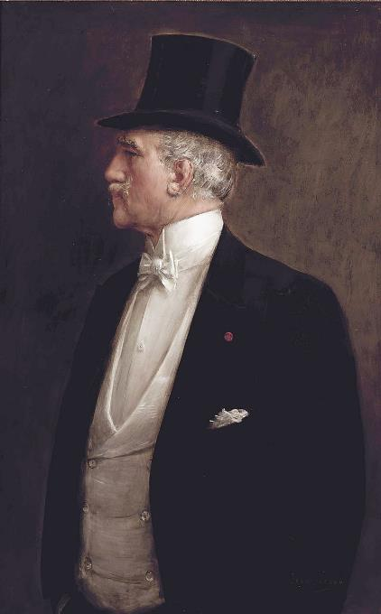
Jean Béraud 1849 -1945
Jean Béraud voit le jour à Saint-Pétersbourg avec sa jumelle Mélanie lorsque son père, sculpteur, travaille probablement au chantier de la cathédrale Saint-Isaac

Slide 2
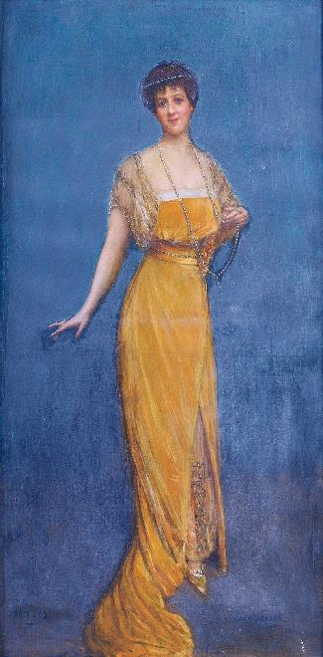
Blanche Vesnić (jaiotzez Ulman)

Slide 3
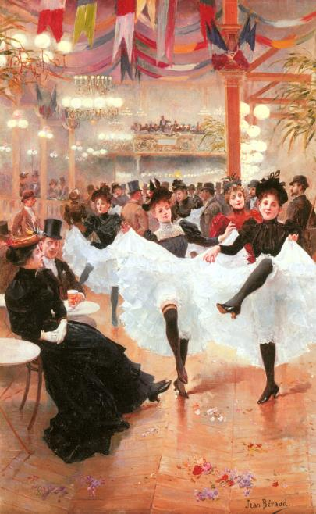
Cafe de Paris

Slide 4
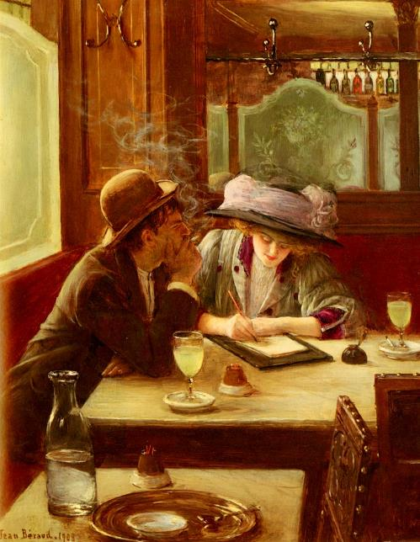
Jean Béraud La Lettre

Slide 5
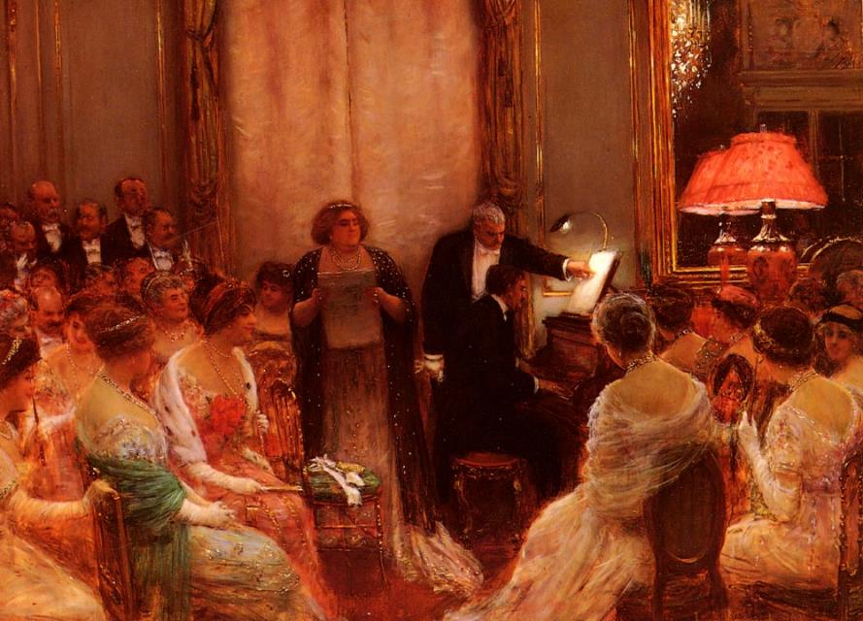
Pertsonaiak

Slide 6
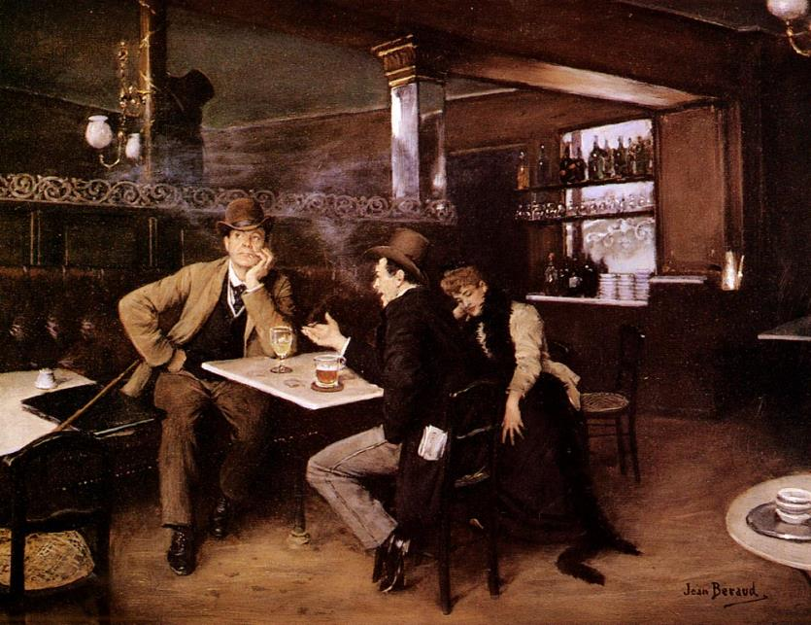
Bistron

Slide 7
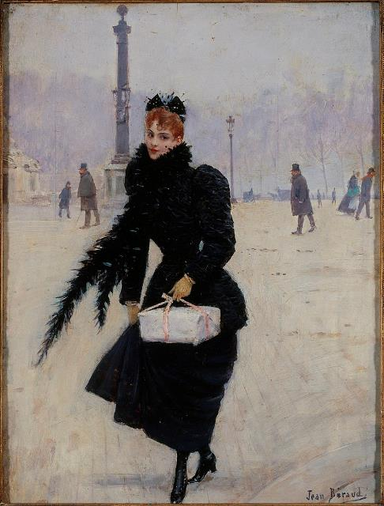
Parisienne sur la place de la Concorde

Slide 8
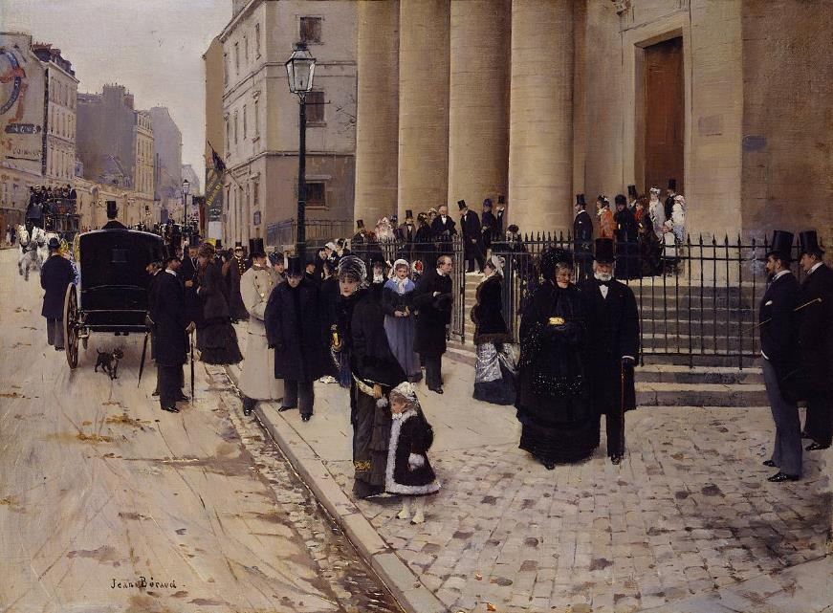
Sortie de la messe à l'église Saint-Philippe-du-Roule (vers 1877), New York, Metropolitan Museum of Art.

Slide 9
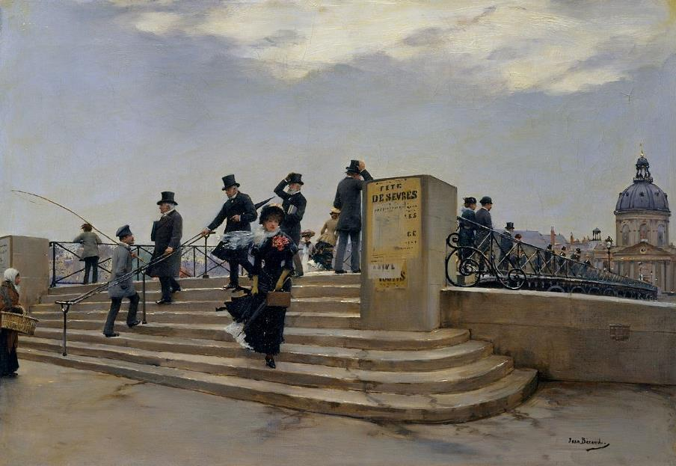
Jean Béraud Une journée venteuse sur le Pont des Art

Slide 10
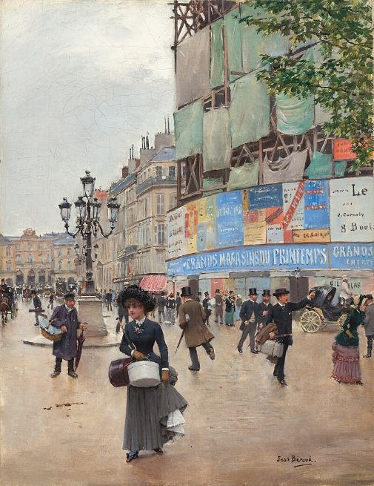
Paris, rue du Havre par Jean Béraud - National Gallery of Art

Slide 11
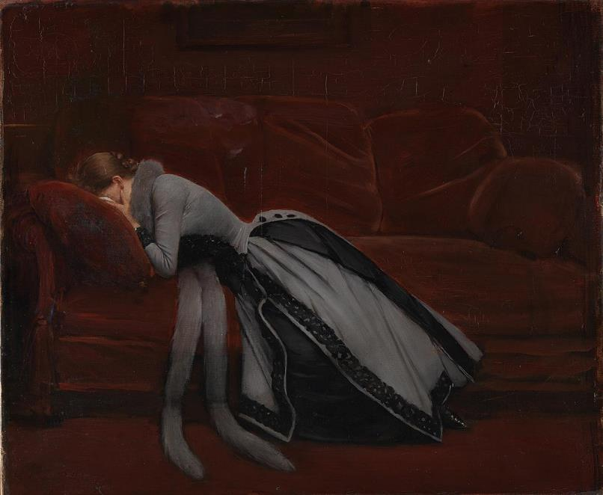
Après la faute (vers 1885-1890), Londres, National Gallery

Slide 12
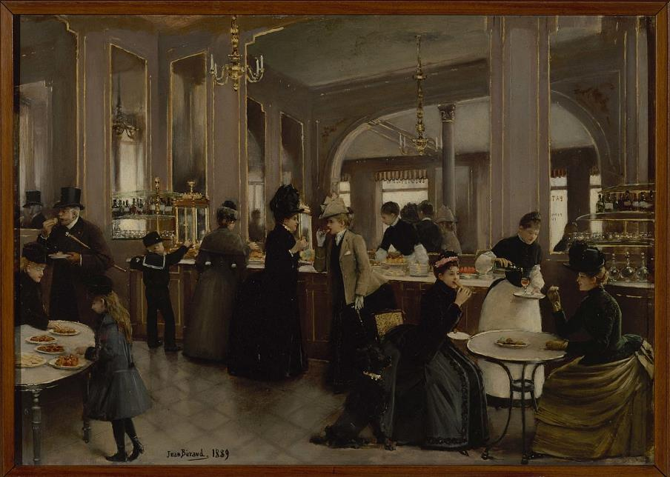
La Pâtisserie Gloppe (1889), Paris, musée Carnavalet.

Slide 13
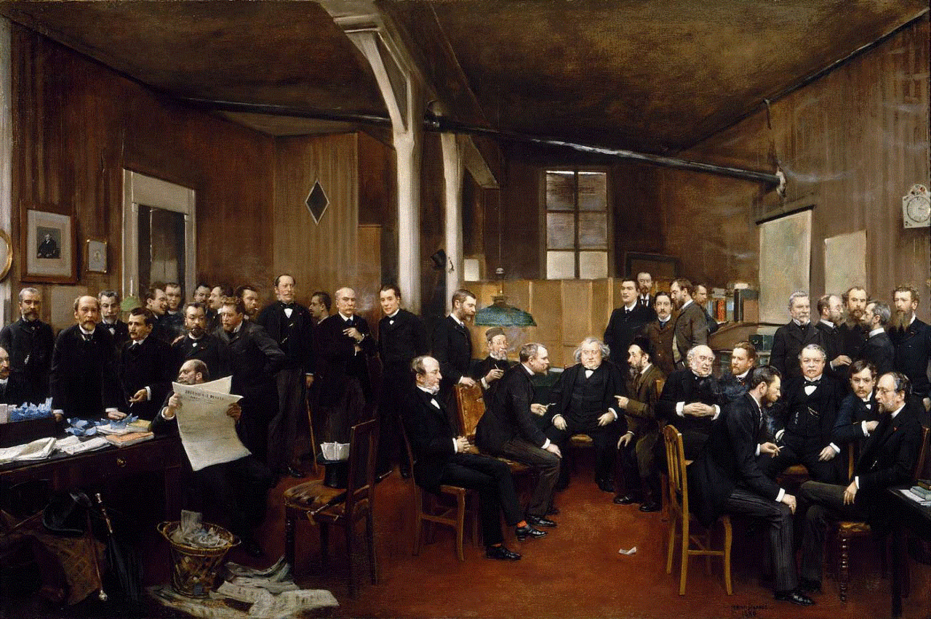
Plus de détails
La Salle de rédaction du Journal des Débats en 1889 (1889), Paris, musée d'Orsay.

Slide 14
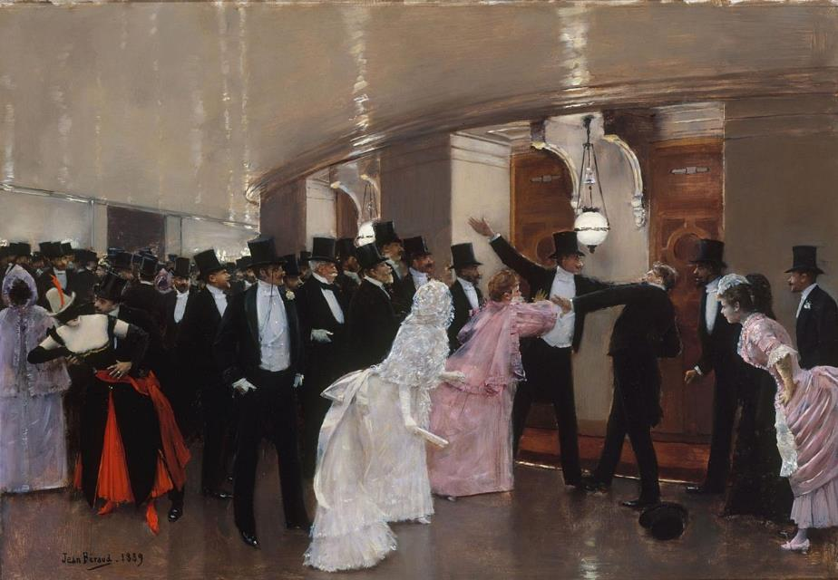
Altercation dans les couloirs de l'Opéra (1889), Paris, musée Carnavalet.

Slide 15
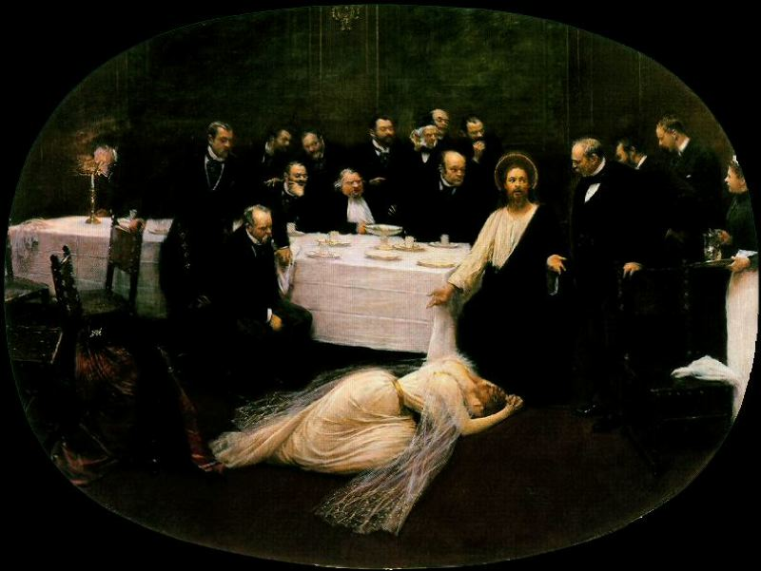
La Madeleine chez le Pharisien (1891), Paris, musée d'Orsay.

Slide 16
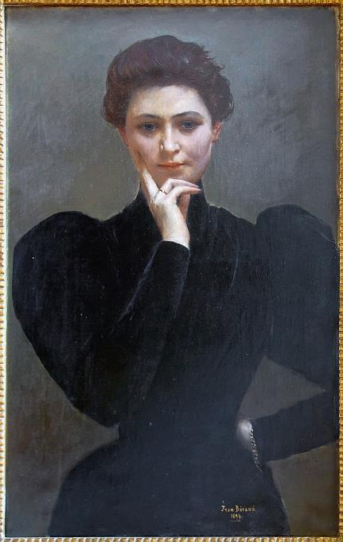
La Méditation (1894), palais des Beaux-Arts de Lille.

Slide 17
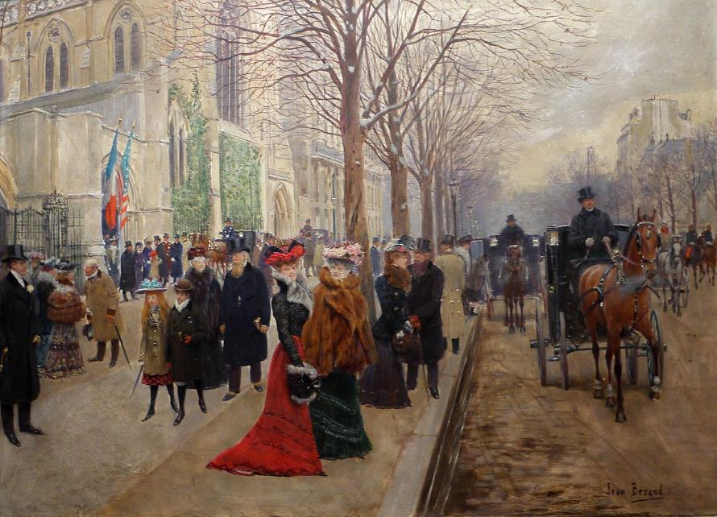
Après l'office à l'église américaine de la Sainte-Trinité (vers 1900), Paris, musée Carnavalet.

Slide 18
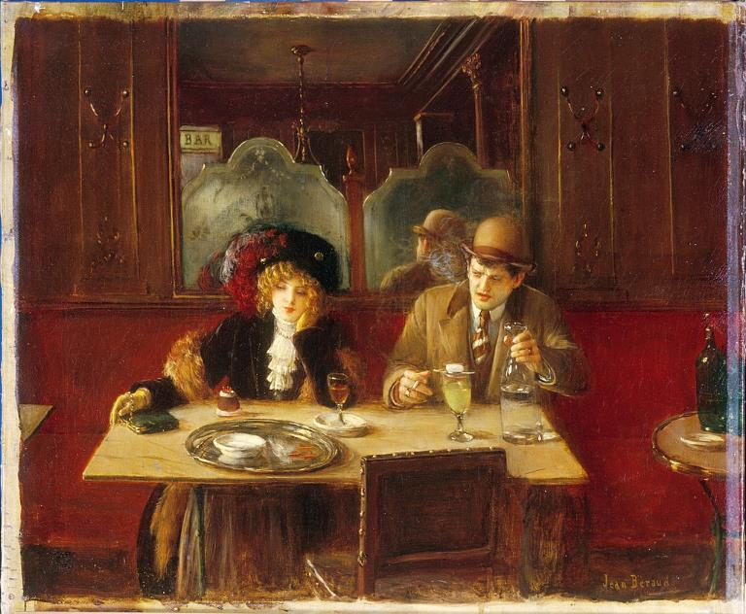
Au café, dit l'Absinthe (vers 1909), Paris, musée Carnavalet.

Slide 19
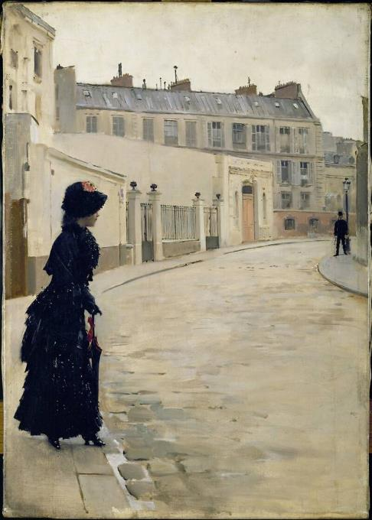
L'Attente, Paris, musée d'Orsay.

Slide 20
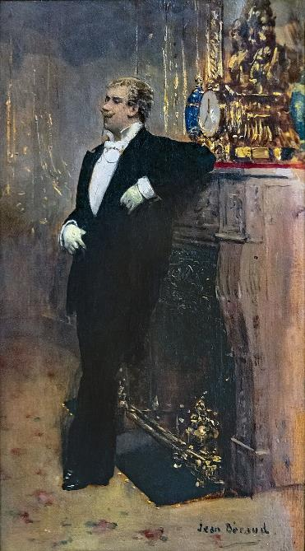
L'Acteur Coquelin aîné accoudé, Toulouse, Fondation Bemberg.

Slide 21
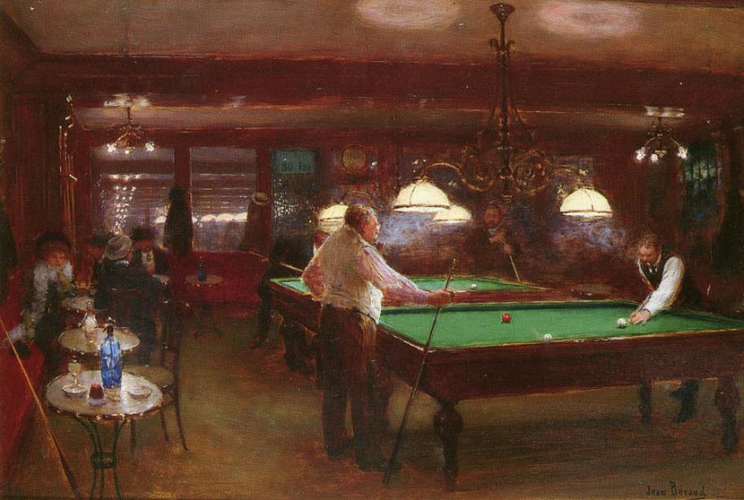
Jean Béraud La Partie De Billard

Slide 22
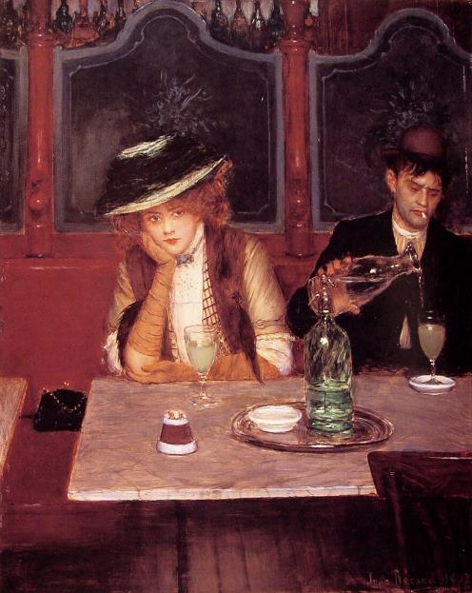
Jean Béraud Les Buveurs

Slide 23
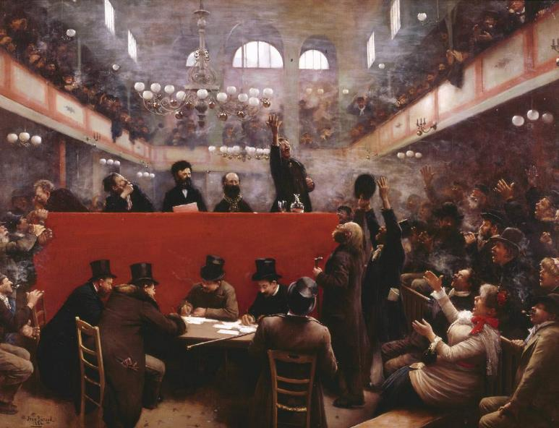
Jean Béraud - À la salle Graffar

Slide 24
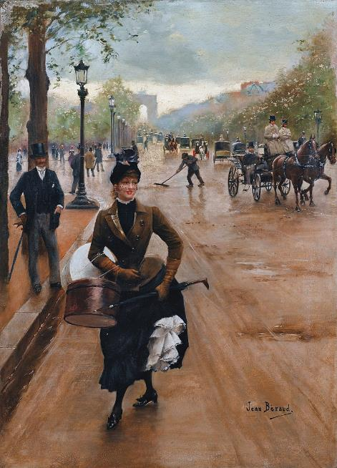
: Jean Béraud La Modiste Sur Les Champs Elysées

Slide 25
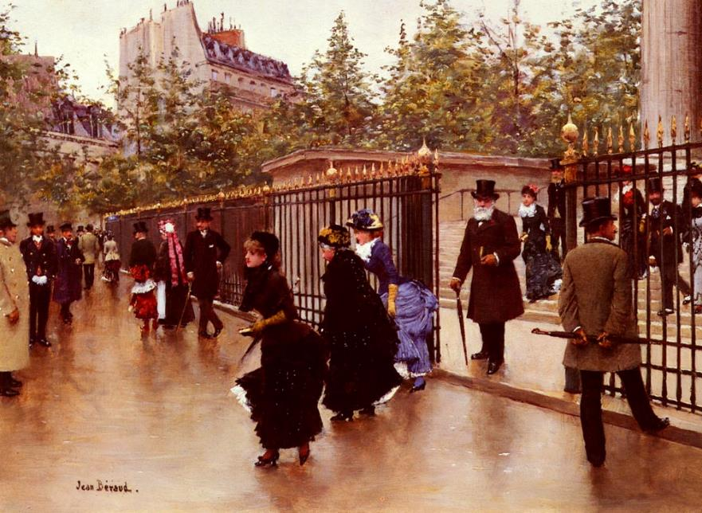
: Jean Béraud La Modiste Sur Les Champs Elysées

Slide 26
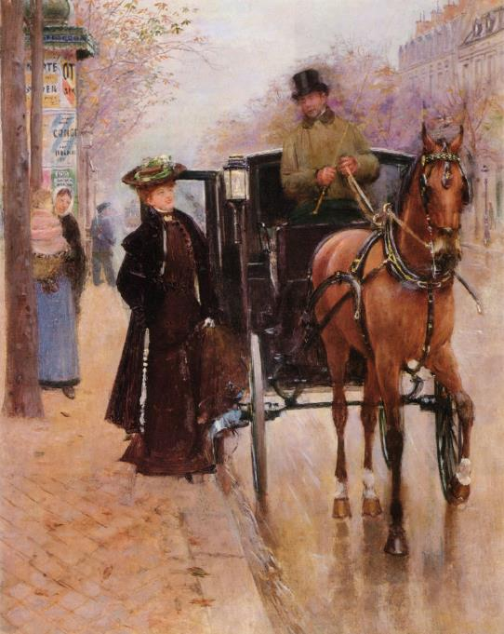
À la maison, chauffeur !

Slide 27
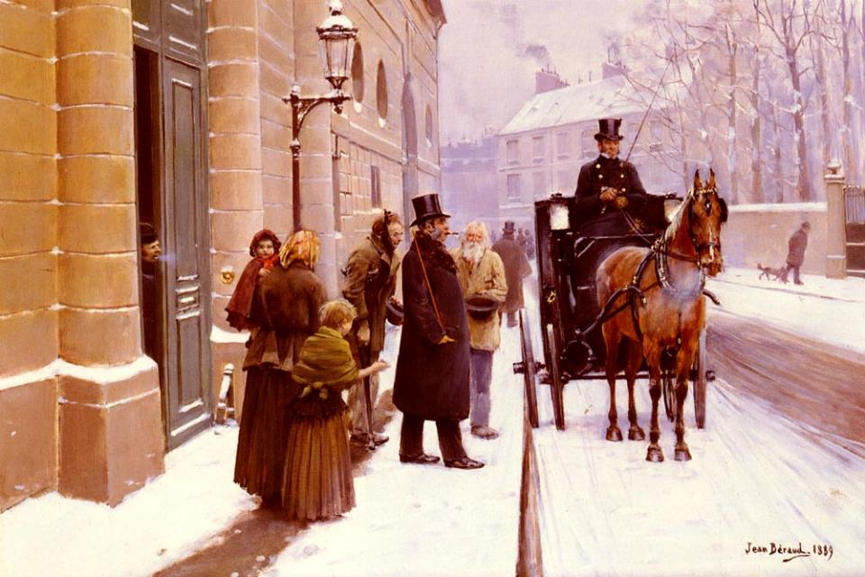
Jean Béraud La Sortie Du Bourgeois

Slide 28
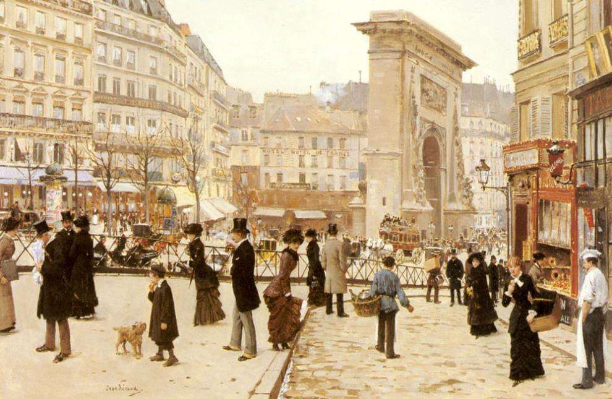
Jean Béraud Le Boulevard St. Denis, Pari

Slide 29
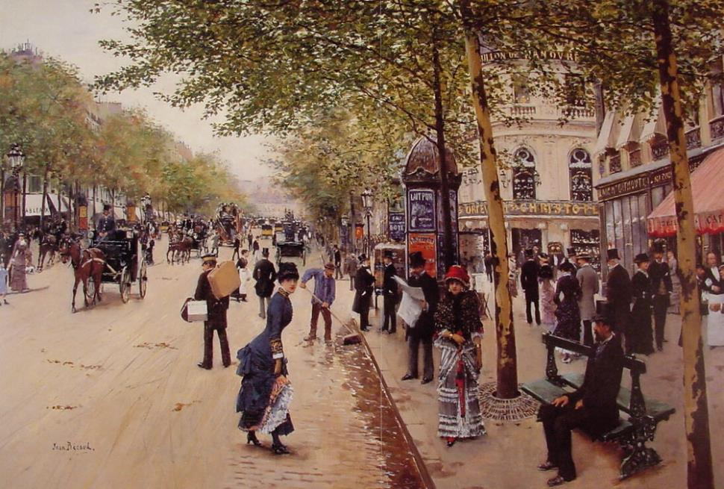
Capucines boulevard

Slide 30
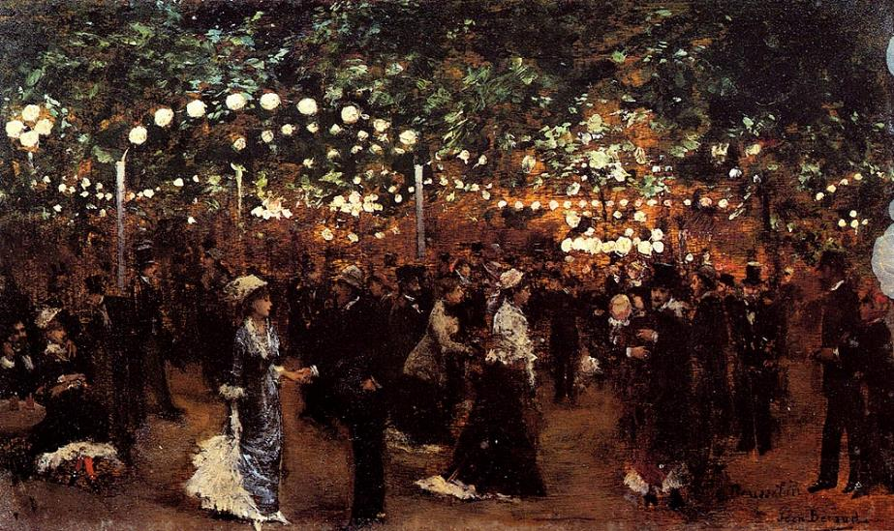
Sur Une Suggestion De JackDidier
Lorient Vous A Présenté Le
Peintre Jean Beraud
Les Images Et Le Son Du Net
Daniel
Le Bal Mabille

